Slide 1
Федеральное государственное образовательное бюджетное учреждение высшего образования
«ФИНАНСОВЫЙ УНИВЕРСИТЕТ ПРИ ПРАВИТЕЛЬСТВЕ РОССИЙСКОЙ ФЕДЕРАЦИИ»
Колледж информатики и программирования
МДК.03.01 Технология разработки программного обеспечения
Курсовой проект на тему: «Проектирование и разработка дипломатической игры «WIM» на языке программирования С#»
Выполнил студент группы 4ПКС-219
Погосян Артур Владикович
Преподаватель: Аксёнова Т. Г.
2022

Slide 2
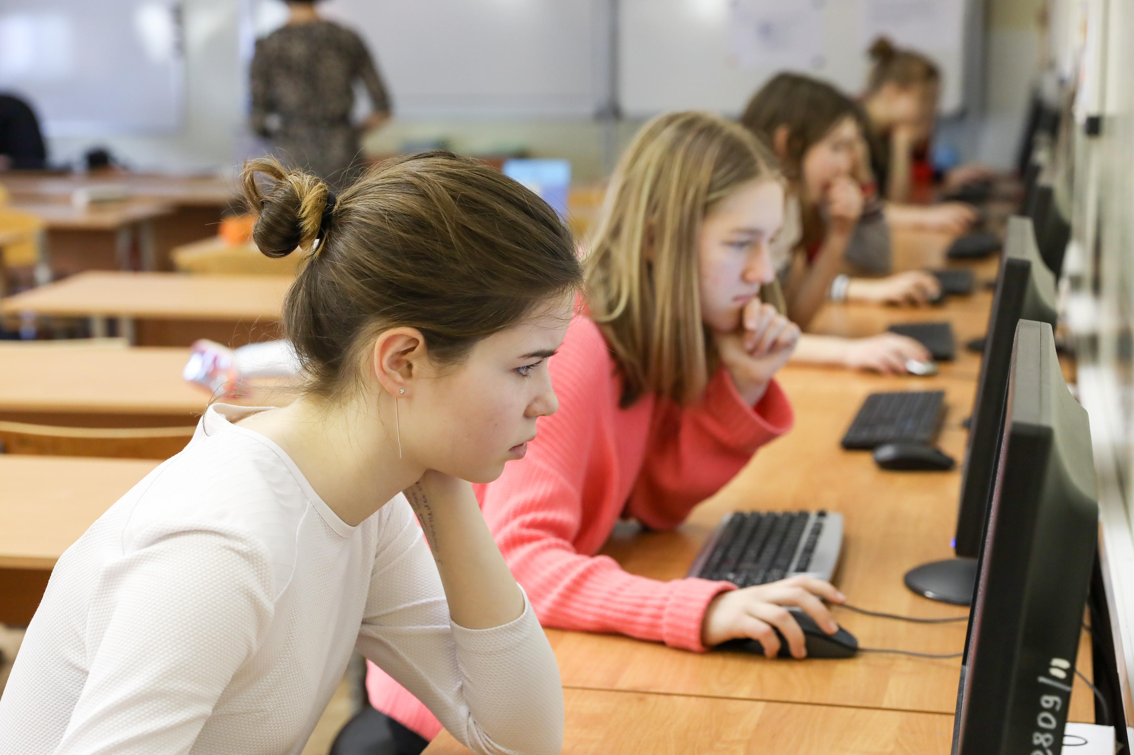
Актуальность
Проблема исследования, заключается в недостаточном использовании обучающих компьютерных игр в учебном процессе, поэтому стратегическая игра WITM позволит им получать информацию не в виде «сухого» текста, а в виде интересной игры.
Notes:
Как известно, информация лучше усваивается во время игры, так как человеку не страшно совершать ошибки, ведь их можно исправлять. Благодаря этому, обучающийся сосредоточен на самом процессе учебной деятельности, не испытывает страха и нервного напряжения из-за боязни допустить ошибку или получить неудовлетворительную оценку. В процессе игровой деятельности учебный материал подкрепляется положительными эмоциями, которые благоприятно влияют на запоминание информации

Slide 3
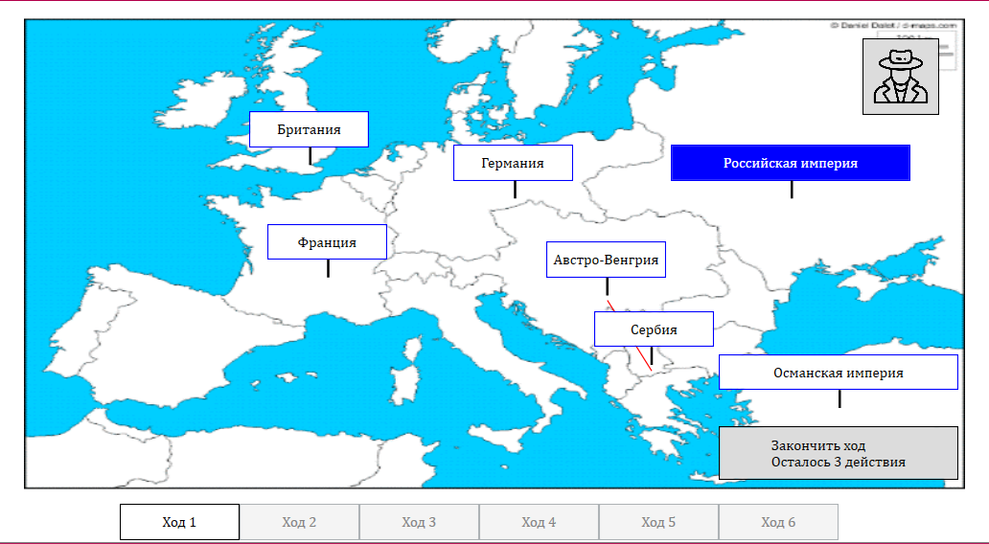
Предмет и объект исследования
Объектом исследования являются игры жанра стратегия.
Предметом исследования являются средства и методы разработки компьютерной игры-стратегии для образовательных целей.
Notes:
Написать предмет и объект исследования

Slide 4

Цели и задачи
Цель
Задачи
Разработать компьютерную игру WITM (Wedding in the mountains) в жанре стратегия с использованием языка программирования C#.
разработать дипломатическую игру для учебного заведения;
проанализировать предметную область и постановить задачи курсового проекта;
создать сюжетную линию;
спроектировать и реализовать игровой процесс;
протестировать игру;
написать документацию для курсового проекта.

Slide 5

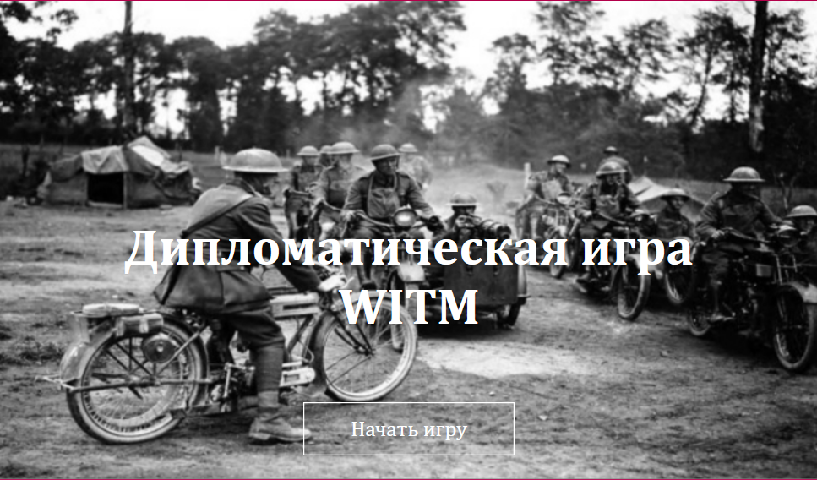
Описание предметной области
Игровое приложение WITM (wedding in the mountains) разработана специально для школьников, студентов и учителей. Данный проект создан не только для использования в образовательных учреждениях, но и для общего развития населения России. В игру могут играть абсолютно все желающие, которым хоть немного интересна история всего мира и нашей страны. Отечественная история рассказывается здесь через игру-стратегию.
5

Slide 6
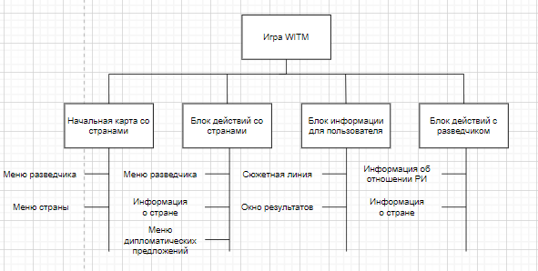
Структура игры
Notes:
Правила игры появляются на моменте начала игры. В игре вы занимаете место Российской империи. Следует внимательно прочитать.

Slide 7

Инструментальные средства разработки
IDE Microsoft Visual Studio 2017 Community;
Объектно-ориентированный язык программирования C#;
Интерфейс программирования Windows Forms
Draw.io
Plant UML
GanttPro.com
Notes:
Сразу отвечу на вопрос, почему я выбрал именно Windows Forms. Моя игра больше основана на графическом интерфейсе для нее важна картинка, поэтому при разработке я сменил ход решения и перестроился на Windows Forms. Безусловно логика программы, также сильно важна, но игра предназаначена в основном для школьников, поэтому была разработана простая функциональность и хорошая картинка.

Slide 8

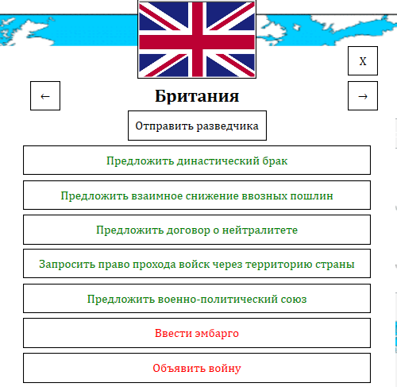
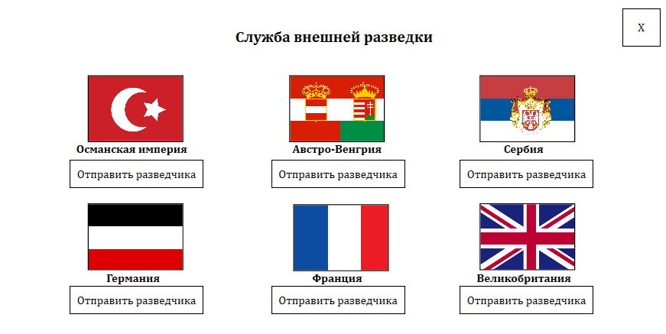
Интерфейс игры
Кнопка разведчика
Основной интерфейс завязан на действиях со странами.

Slide 9
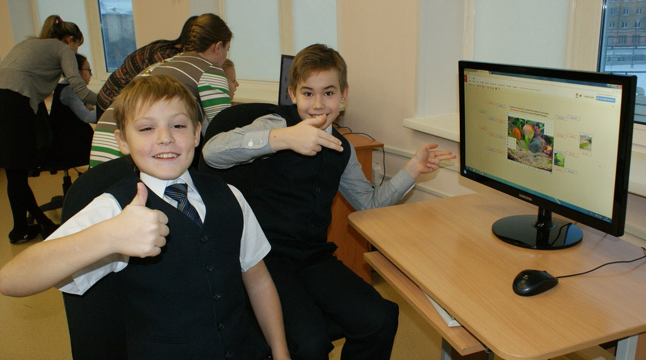
Внедрение проекта в образовательный процесс
Внедрение проекта в образовательный процесс являлось одной из задач курсового проекта.
Notes:
Я связался с преподавателями своей прошлой школы и предложил им внедрить данную игру на урок истории. Они с радостью согласились.

Slide 10
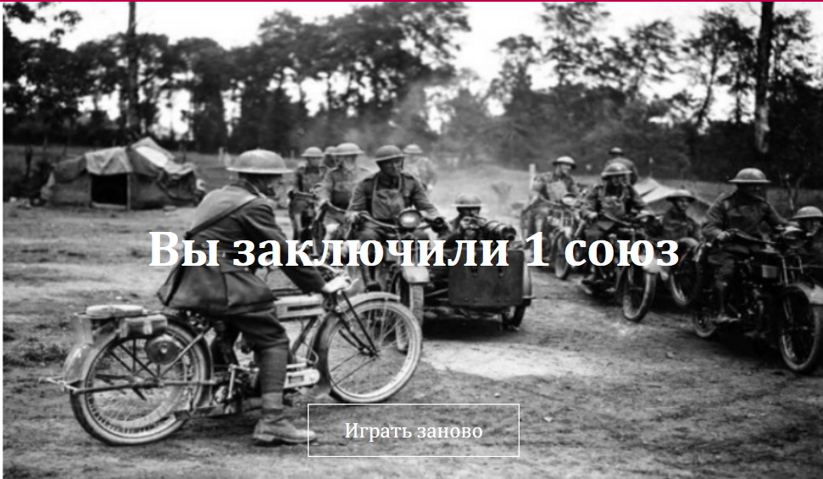
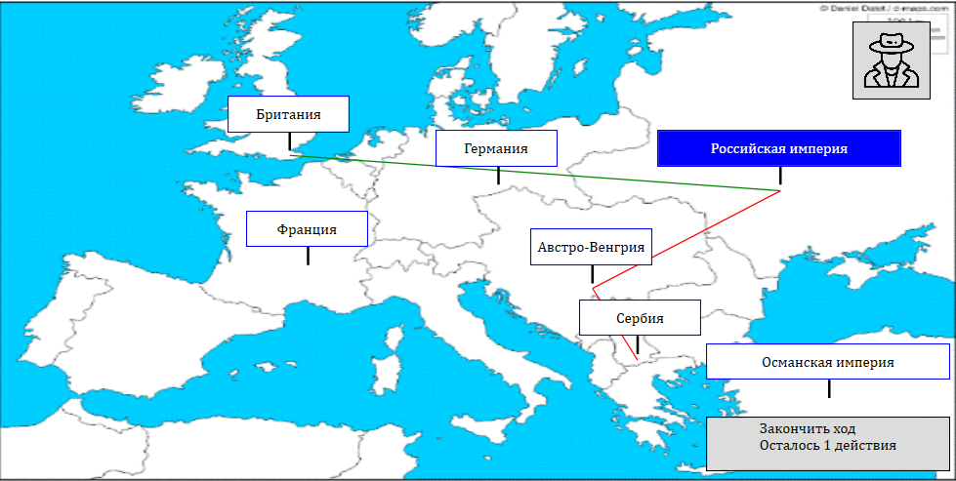
Объявление результатов
Объявление результата и действия заключения союза и объявления войны
Notes:
По окончание игры появляется окно с результатами и кнопка, которая предоставляет возможность начать заново.

Slide 11

Результаты выполнения курсового проекта
В курсовом проекте были решены все поставленные задачи:
Разработано игровое приложение для образовательного учреждения;
Выполнен анализ требований;
Спроектирован и реализован игровой процесс.
Достоинства программы:
Простой функционал;
Привлекательный интерфейс;
Усвоение информации в виде стратегической игры.

Slide 12
Спасибо за внимание
Notes:
По окончание игры появляется окно с результатами и кнопка, которая предоставляет возможность начать заново.

